Slide 1
Modulo 1
Buenas prácticas en el desarrollo de modelos
Ingeniería Reproducible para Modelos Eléctricos

Slide 2


El Fin del "modelo_final_v3.ipynb"
El Caos en Operación
Con Git (Ingeniería)
•
Archivos duplicados: demanda_norte.py, demanda_norte_final.py, demanda_ESTE_SI.ipynb.
•
Un solo archivo demanda_norte.py con todo su historial.
•
Fotografías de código (commits) que documentan: "Se agregó temperatura y humedad al modelo XGBoost".
•
Miedo a borrar el código que limpiaba bien el Horario de Verano (DST) porque funcionaba ayer.
•
Experimentación aislada (ramas) para probar si incluir irradiación solar mejora el modelo sin romper producción.
•
Imposible saber qué ingeniero introdujo un sesgo (leakage) al modelo de generación solar.

Slide 3





El Ecosistema de Control
Git (Local)
GitHub (Nube)
SSH (El Puente)
El motor. Software instalado en tu computadora que rastrea el historial de tus notebooks, scripts de Python y datos de configuración meteorológica.
La plataforma donde se almacena el historial central. Permite que el equipo de pronóstico térmico y el de renovables colaboren en el mismo repositorio.
Protocolo criptográfico que permite a tu terminal local empujar (push) tu código a GitHub de forma segura y sin teclear contraseñas.

Slide 4

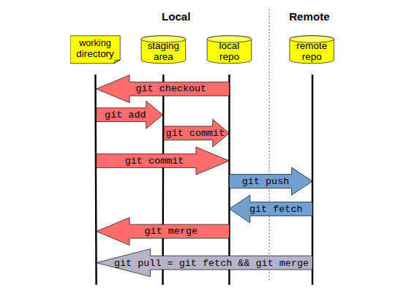
El Flujo de Trabajo Local
Comprender cómo se mueve la información en Git:
•
Working Directory: Tu VS Code. Aquí rompes y arreglas el script limpieza_clima.py.
•
Staging Area: Zona de preparación (git add). Solo subes los archivos listos. Quizás preparas limpieza_clima.py pero dejas fuera tus experimentos sueltos.
•
Local Repository: El historial (git commit). Se guarda la "fotografía" permanente en tu base de datos local.

Slide 5
Autenticación con SSH
Conectando tu terminal a la nube de forma segura

Slide 6
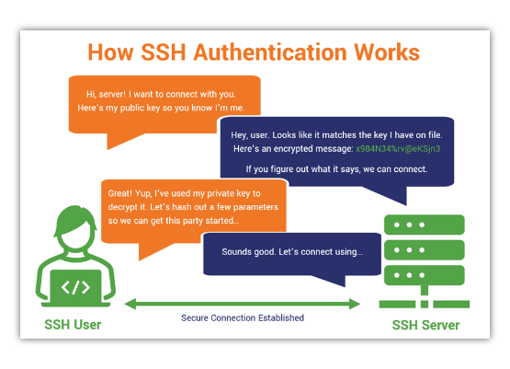
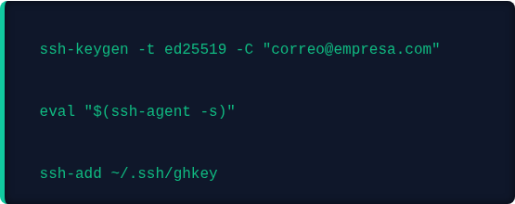
Paso 1: Generar la Llave SSH
Abre tu terminal y genera tus credenciales. Nota: Si nombraste a tu llave como "ghkey" en lugar del nombre por defecto, úsalo en el comando `ssh-add`.
# Genera un par de llaves criptográficas
$
# Inicia el agente en segundo plano
$
# Agrega tu llave (ej. ghkey)
$

Slide 7
Paso 2: Vincular con GitHub
Copia tu llave pública: Ejecuta en terminal cat ~/.ssh/ghkey.pub. Copia todo el texto resultante.
Configura en GitHub: Ve a Settings > SSH and GPG keys, y haz clic en New SSH key.
Pega y Guarda: Pega el texto en el campo 'Key'.
Verifica la conexión: Ejecuta ssh -T git@github.com. Si responde "Hi username! You've successfully authenticated...", ¡estás listo! (Es normal que avise que "no provee acceso shell").

Slide 8
Creación de Repositorios
Estructurando el proyecto de pronóstico

Slide 9


Estrategias de Inicialización
Vía 1: Git Init (De Local a Nube)
Vía 2: Git Clone (De Nube a Local) ⭐
Usado cuando ya tienes tu pipeline de datos eléctricos en tu computadora y quieres subirlo a GitHub.
El camino más recomendado. Creas el proyecto en GitHub primero y lo descargas pre-configurado.
•
Requiere inicializar con git init.
•
GitHub te genera automáticamente el README.md.
•
Debes crear manualmente un archivo .gitignore para evitar subir archivos pesados (.csv de clima).
•
Puedes decirle a GitHub que añada un .gitignore específico para Python.
•
Debes enlazar manualmente el repositorio remoto.
•
El enlace remoto (origin) ya viene configurado.

Slide 10
El Camino Recomendado (Clonar)
Crear en Nube: En GitHub haz clic en "New Repository". Nómbralo (ej. pronostico-demanda-norte).
Opciones Iniciales: Marca "Add a README file". Muy importante: en "Add .gitignore", selecciona Python para no subir archivos residuales de Colab o de datos pesados por error.
Copiar URL SSH: En tu nuevo repo, ve al botón verde "Code", pestaña SSH, y copia el enlace (ej. git@github.com:user/repo.git).
Clonar en Local: Abre tu terminal y ejecuta: git clone git@github.com:... ¡Ya tienes un sistema bajo control!

Slide 11
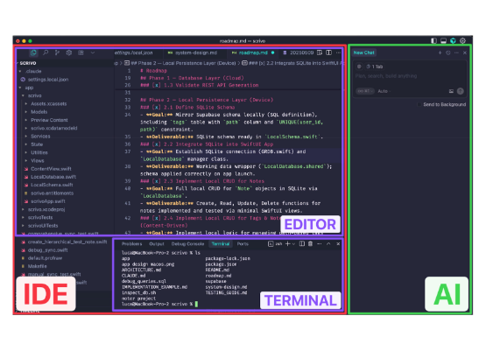
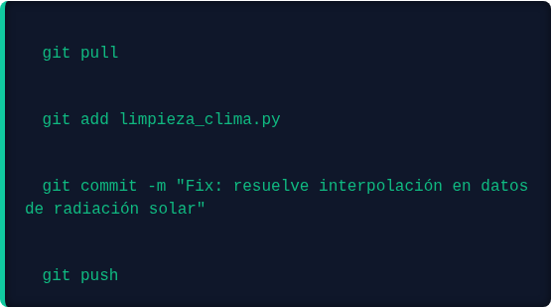
El Ciclo Diario del Ingeniero
Comandos para guardar tu progreso en tu modelo o script de datos, contextualizado a un día de trabajo real:
# 1. ACTUALIZA (Trae cambios de tus colegas)
$
# 2. PREPARA tus correcciones de datos
$
# 3. FOTOGRAFÍA (Commit explicativo)
$
# 4. SUBE a la nube para el equipo
$

Slide 12
Ramas (Branches)
Laboratorios de experimentación seguros

Slide 13
¿Por qué usar Ramas?
Protegiendo la Operación
En el sector eléctrico, la rama main es tu código en operación (el que predice la carga diaria del CENACE).
∞
Si quieres probar meter la variable exógena de "humedad relativa" a un nuevo modelo MLForecast, no lo haces en main.
Líneas de Tiempo
Creas una rama paralela. Si el modelo sobreajusta temporalmente o lanza errores físicos, tu código operativo `main` permanece 100% intacto y funcional.

Slide 14
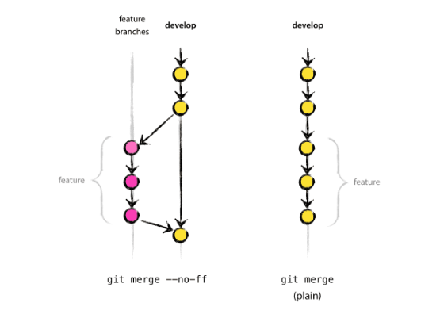
El Ciclo de las Ramas
El ciclo de vida para probar nuevas features:
•
Branching: Creas un clon a partir de un punto estable (ej. rama test-sarima).
•
Committing: Trabajas de forma aislada, guardando tus métricas de backtesting sin afectar a nadie más.
•
Merging: Cuando el SARIMA supera el baseline estadístico, "fusionas" (merge) esos avances de vuelta a la línea principal de producción.

Slide 15





Operando con Ramas
Crear & Cambiar
Listar Ramas
Fusionar (Merge)
git branch feat-clima (Crea la rama) git switch feat-clima (Te mueve a ella)
git branch Te muestra todas tus ramas. Un asterisco (*) indica en cuál contexto (laboratorio) te encuentras.
Muévete al destino: git switch main Trae los cambios exitosos: git merge feat-clima

Slide 16
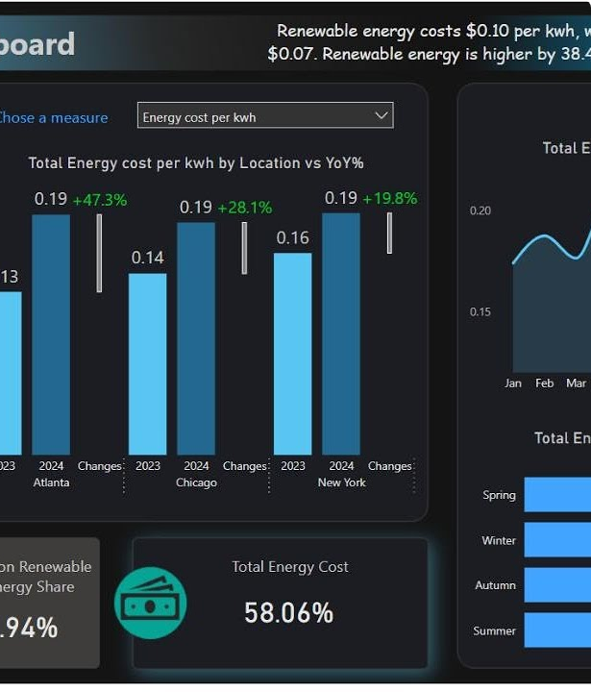
Escenario Real: Colaboración
Trabajo en Paralelo
Imagina un proyecto de despacho económico:
Tú trabajas en la rama data-prep diseñando el pipeline de limpieza de datos meteorológicos (resampling, outliers). Tu colega trabaja en la rama modelo-solar desarrollando el modelo base con StatsForecast.
Ambos trabajan el mismo día sin sobreescribir el código del otro. Al finalizar, Git se encarga de integrar matemáticamente ambos módulos en `main`.

Slide 17
Convenciones Profesionales de Commits
Un commit no es solo guardar, es explicar a tu "yo" del futuro (y a tu equipo) qué y por qué cambió.
fix: Corrige un error en el código. Ej: fix: soluciona el cruce de timezone en el resampling horario
feat: Añade una nueva característica o modelo. Ej: feat: incorpora variables de humedad e irradiancia al pipeline
docs: Cambios en la documentación o docstrings. Ej: docs: agrega descripción de columnas exógenas en el README
test: Añade o corrige pruebas (guardrails). Ej: test: añade sanity checks para valores negativos de generación

Slide 18
Gestión de Problemas: GitHub Issues
La forma estructurada de reportar y solucionar errores en equipo

Slide 19


¿Qué es un Issue?
El Viejo Paradigma (El Caos)
El Paradigma GitHub (Profesional)
Enviar un mensaje de WhatsApp a las 11 PM diciendo "no me corre el modelo" o "la tabla da error".
Un Issue es un "ticket" público en tu repositorio para registrar fallos, proponer mejoras o planear tareas.
•
No hay contexto del error ni datos provistos.
•
No se incluye el código que falló.
•
Habilita una discusión técnica ordenada.
•
Es imposible rastrear si el problema se resolvió meses después.
•
Se puede etiquetar (ej. bug, enhancement).
•
Queda como bitácora histórica para el equipo (ej. "falla de datos del CENACE de 2023").

Slide 20
El "Contrato" para Abrir un Issue
Llegar a la fase práctica diciendo "no me corre" no es aceptable. Un Issue perfecto requiere 4 elementos:
Objetivo: ¿Qué intentabas lograr o modelar? (Ej. "Trataba de aplicar un remuestreo horario al pronóstico de carga.")
Expectativa: ¿Cuál era el resultado o la métrica esperada? (Ej. "Esperaba un dataframe con 24 filas por día sin valores nulos.")
Realidad: ¿Qué sucedió exactamente? (Es indispensable pegar el mensaje de error completo del traceback o adjuntar la gráfica anómala).
Ejemplo Mínimo Reproducible (MRE): Provee un fragmento de código aislado y pequeñísimo junto con datos sintéticos para poder replicar el error de inmediato.

Slide 21



El Ciclo de Vida de un Issue
1. Reporte
2. Trabajo (Rama)
3. Resolución
En la pestaña "Issues" de GitHub, haces clic en "New Issue". Detallas el problema con tu MRE. GitHub le asignará un número identificador (ej. #42).
Te asignas el Issue. Creas una rama específica en tu terminal: git switch -c fix-issue-42 Haces las correcciones necesarias en el modelo.
Al hacer tu commit, usas la palabra clave "Fixes": git commit -m "fix: corrige división por cero. Fixes #42" Al subirlo, GitHub cerrará el ticket automáticamente.

Slide 22
Tarea 1: Aplicando lo Aprendido
De Programación Procedimental a Nodos POO

Slide 23
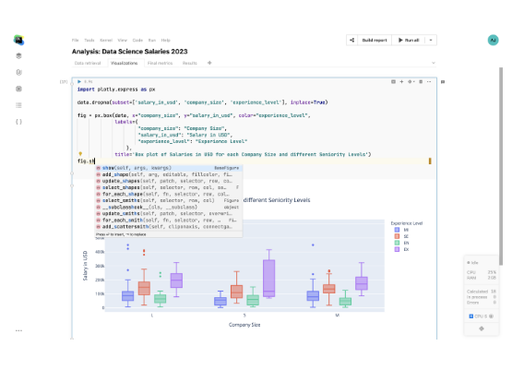
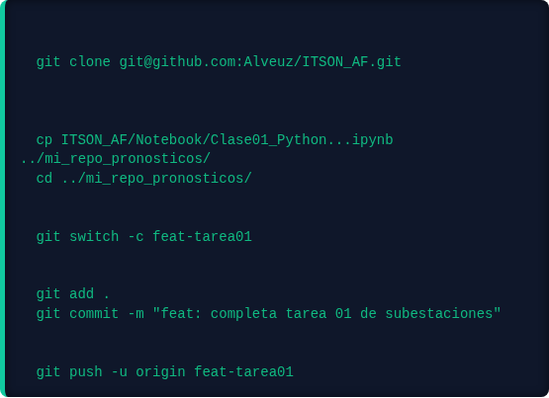
Tarea 01
Descarga el repo oficial de la clase (solo para obtener el archivo), copia el notebook a tu propio repositorio personal y resuelve aplicando POO en una nueva rama.
# 1. Clona el repo de la clase (solo para descargar los archivos)
$
# 2. Copia el notebook a TU propio repositorio y ve a él
# (Asumiendo que nombraste a tu repo 'mi_repo_pronosticos')
$
$
# 3. Crea y cámbiate a la rama específica para tu tarea
$
# 4. Resuelve el Notebook en tu editor y guarda los cambios
$
$
# 5. Sube TU rama a TU repositorio en GitHub
$
Ver Notebook de la Clase

Slide 24
¿Dudas Técnicas?
Recuerden la regla de oro: documenten sus problemas estructurados abriendo un Issue en el repositorio de GitHub aportando el MRE (Ejemplo Mínimo Reproducible).

